Slide 1
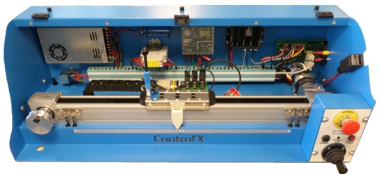
Axe linéaire et poignée de manipulation
Pupitre
Le bouton « Armer » permet de réalimenter le système après ouverture du capot ou après désactivation de l’arrêt d’urgence.
Le bouton « Réinitialiser » permet de ramener le chariot en position de référence.

Slide 2
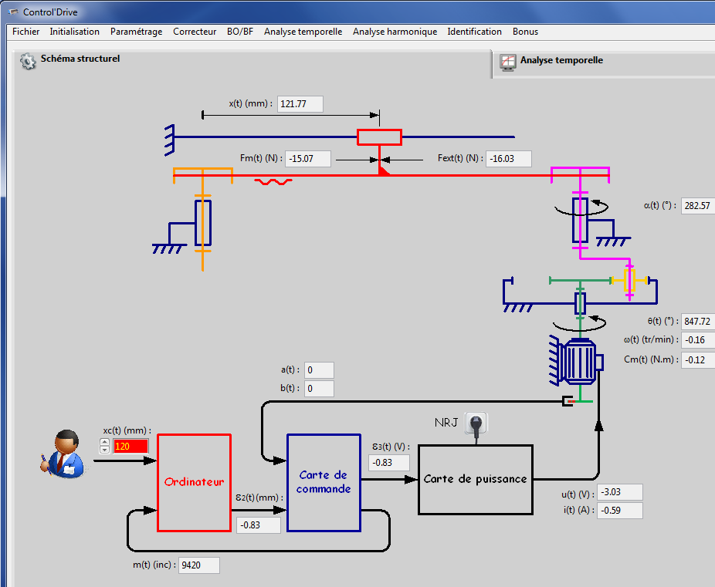
Menu BO/BF
Onglet schéma structurel
Modification de la position du chariot

Slide 3
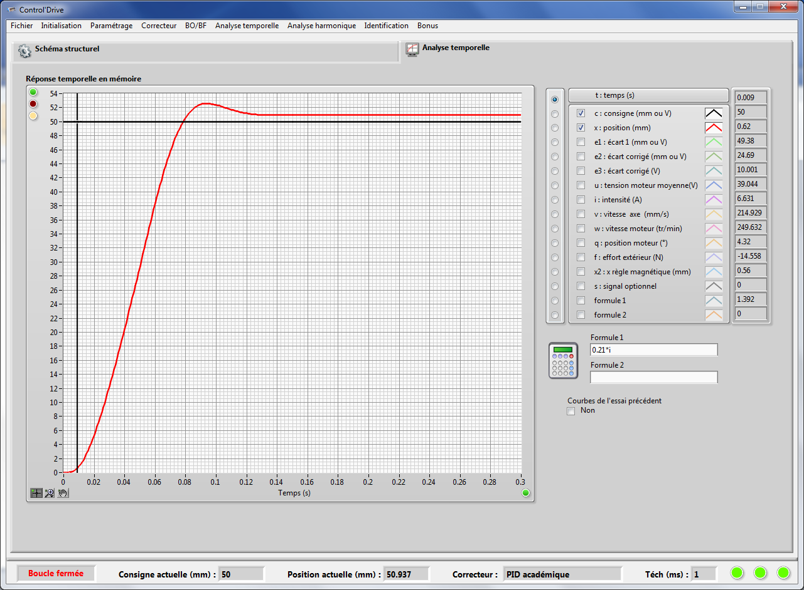
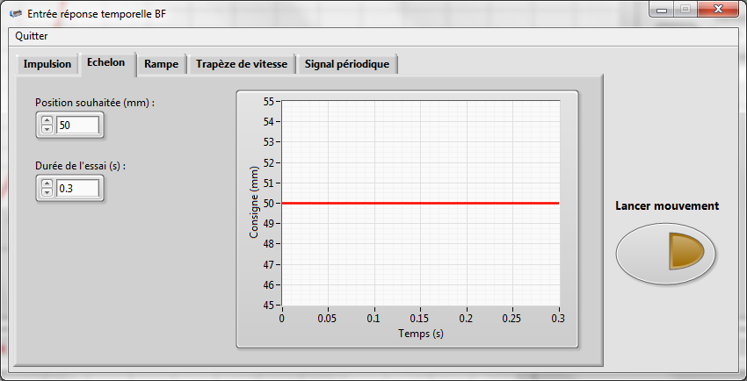
menu Analyse temporelle  Définir entrée

Slide 4
3’
1
2
4
Curseur
5
3

